Slide 1
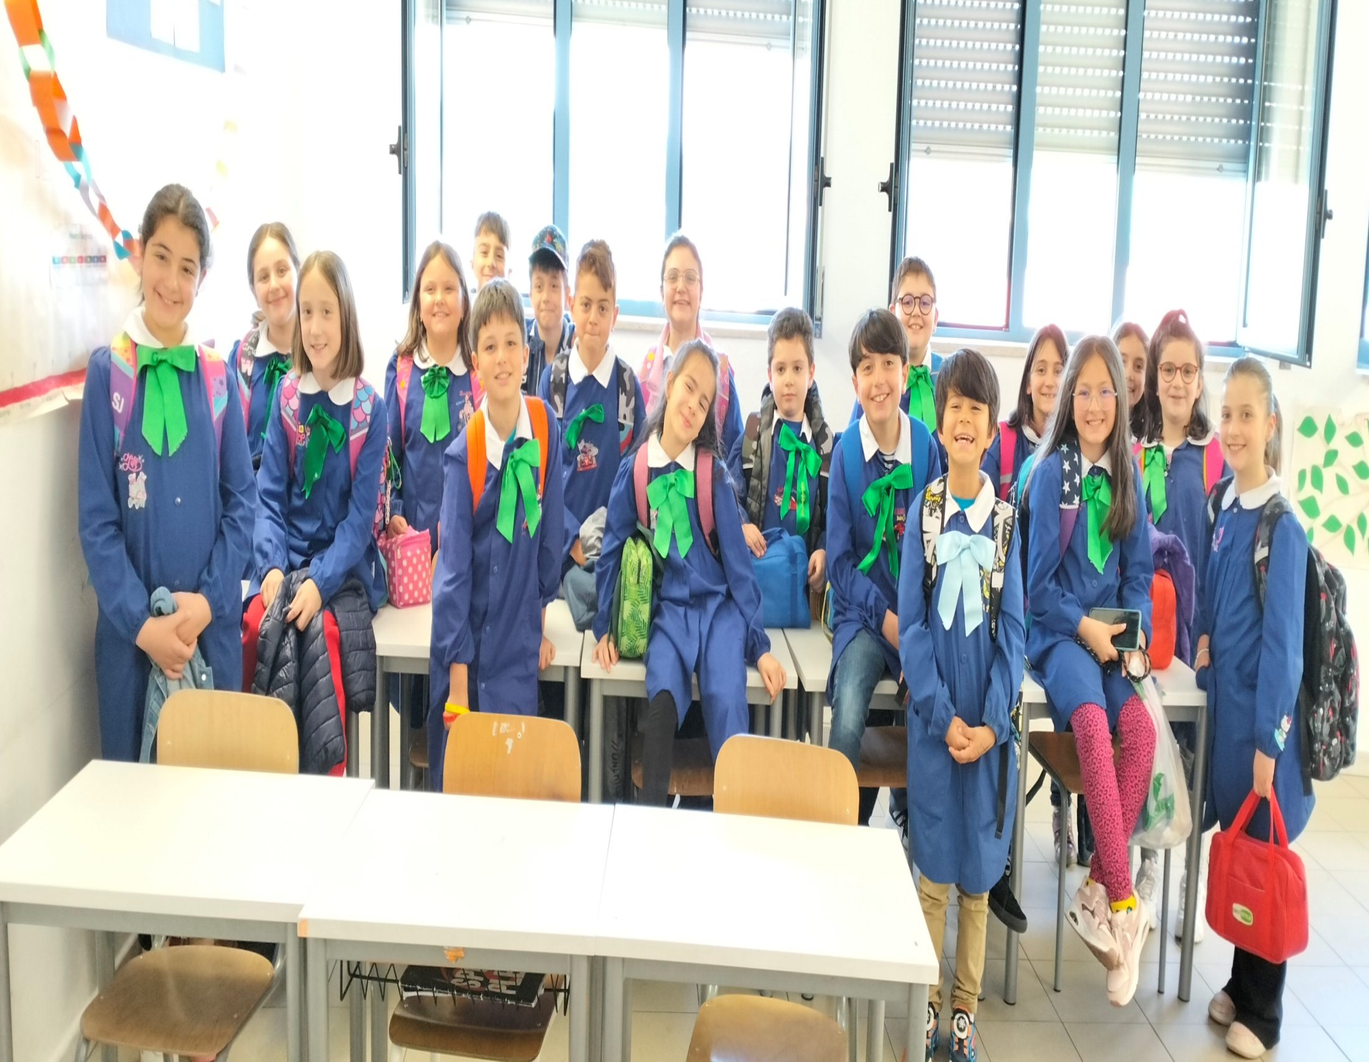

Slide 2
Che belle parole
se si potesse scrivere
con un raggio di sole.
Che parole d’argento
se si potesse scrivere
con un filo di vento.
Ma in fondo al calamaio
c’è un tesoro nascosto
e chi lo pesca
scriverà parole d’oro
col più nero inchiostro.
Gianni Rodari

Slide 3
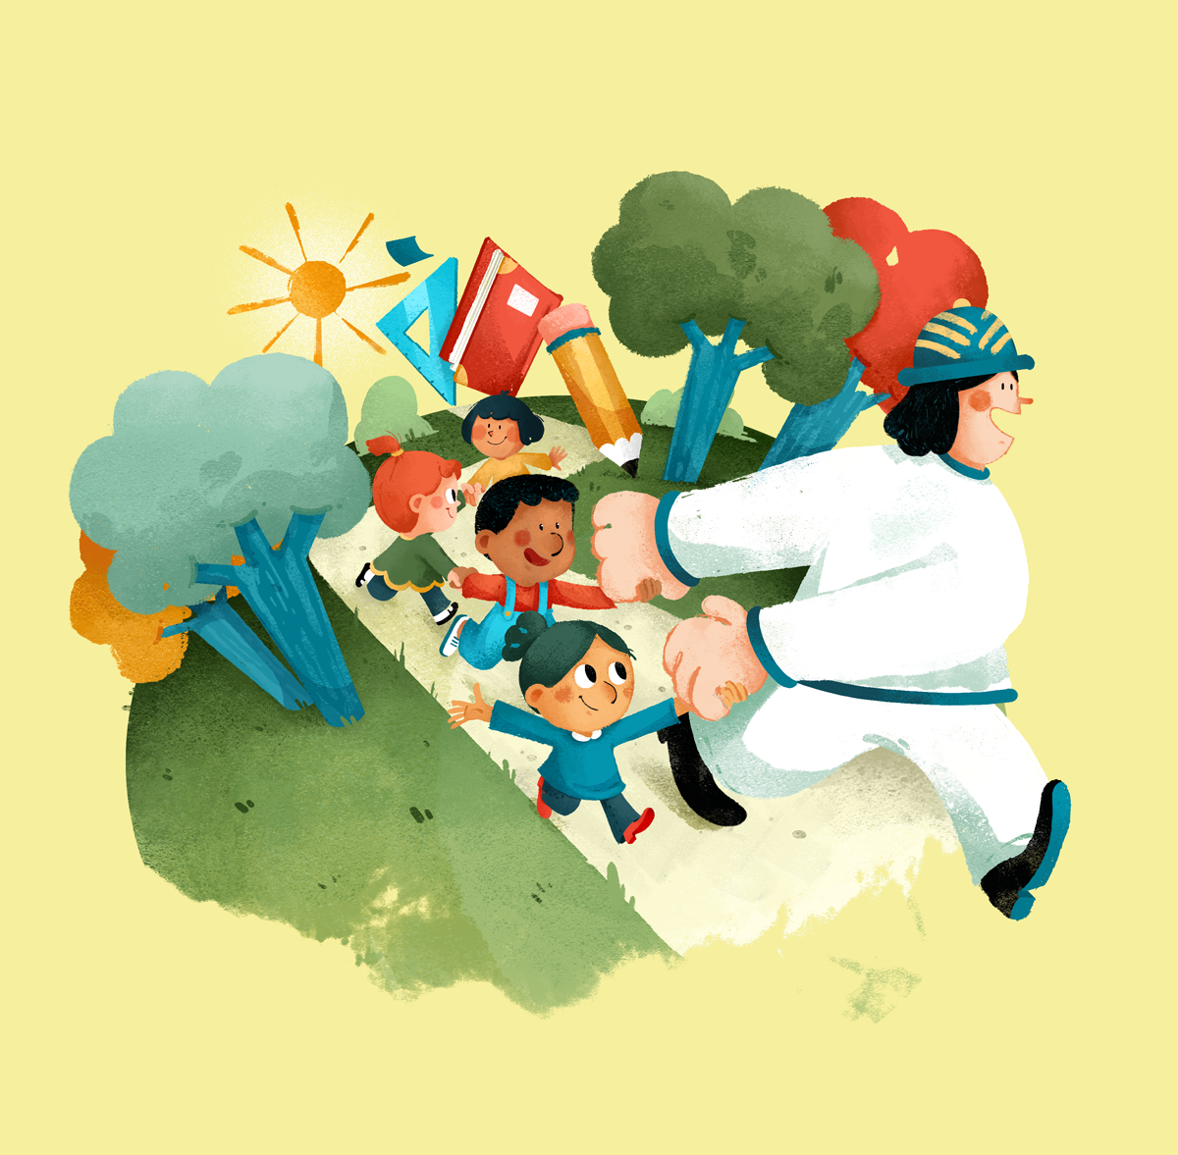
Esperto:
Mariarosaria larocca
Tutor:
Lorella marotta –
Rita palmieri
Agenda sud COLORIAMO IL FUTURO modulo: paroliamo2

Slide 4
“Paroliamo 2“ è il titolo del corso PON a cui abbiamo lavorato io e la mie colleghe Lorella e Rita, che ringrazio per la professionalità e per la disponibilità!
Il progetto, che ha visto impegnati un gruppo di alunni di seconda e terza della scuola primaria di Sanza, ha voluto realizzare un percorso didattico incentrato sulla promozione delle risorse cognitive di ciascun bambino e sull’accrescimento della motivazione ad apprendere.
Mediante la didattica laboratoriale, in un clima ludico- creativo, si è cercato di recuperare e di potenziare le capacità di base, con particolare attenzione alle strutture linguistiche, alla letto- scrittura, alla comprensione del testo e alla socializzazione.

Slide 5
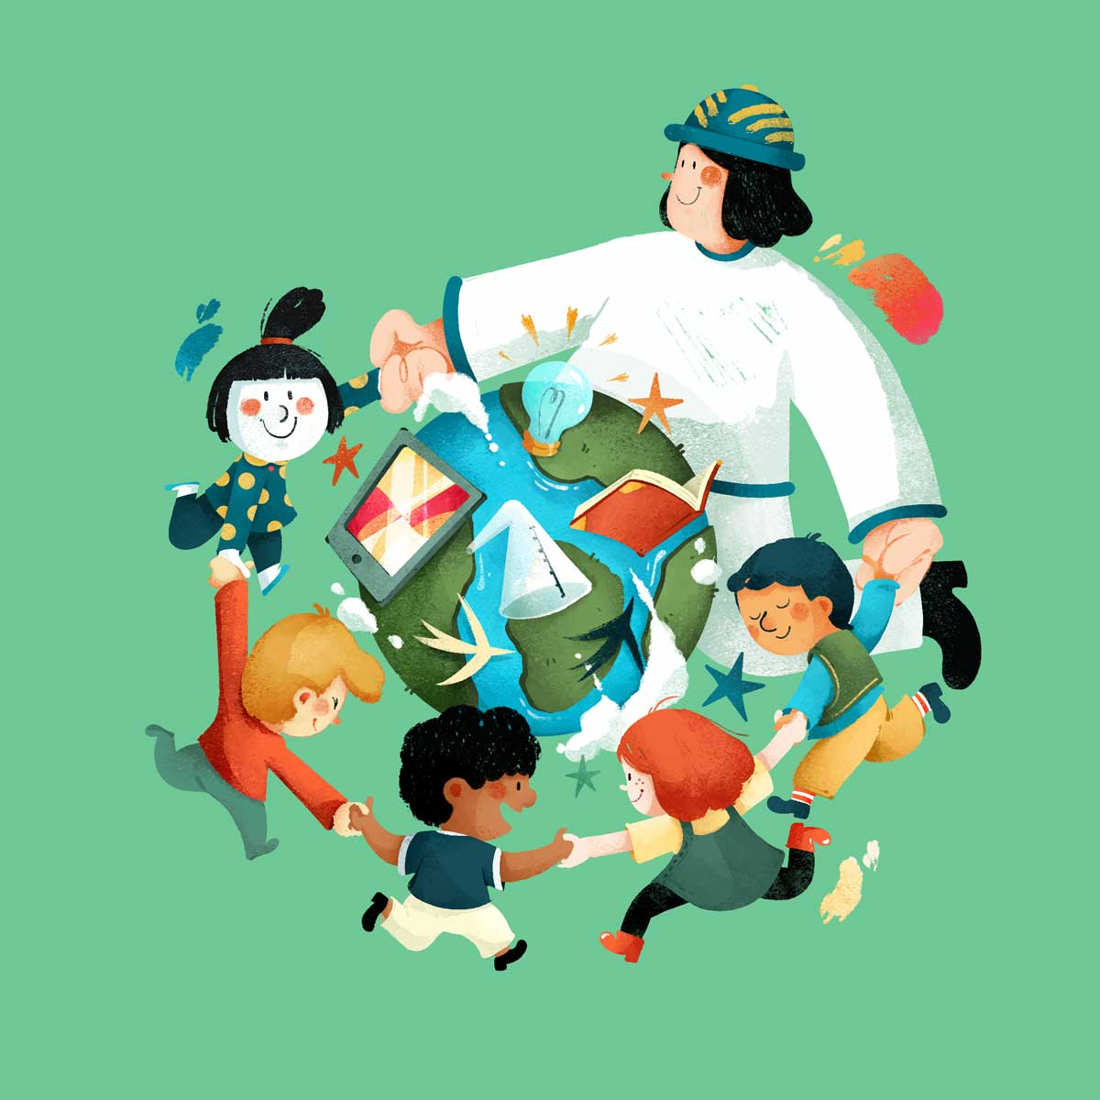

Slide 6
Gli obiettivi:
Consolidare le regole morfologiche e sintattiche, attraverso l’esercizio e il gioco linguistico.
Sviluppare il piacere di leggere e scrivere storie.
Comprendere, riassumere e rielaborare un testo.
Esprimersi con competenza
Riconoscere le strutture e le caratteristiche morfosintattiche della lingua
Potenziare le capacità di scrittura creativa
Le attività:
Attività di brainstorming per stimolare interesse e fantasia nelle attività creative;
Letture di approfondimento di brani di diverso genere con analisi del testo- (Narrativo e poetico);
Costruzione e produzione individuale e collettiva di testi diversi (narrativi, descrittivi, poetici);
Cooperative learning, giochi linguistici, visione video e drammatizzazioni.

Slide 7
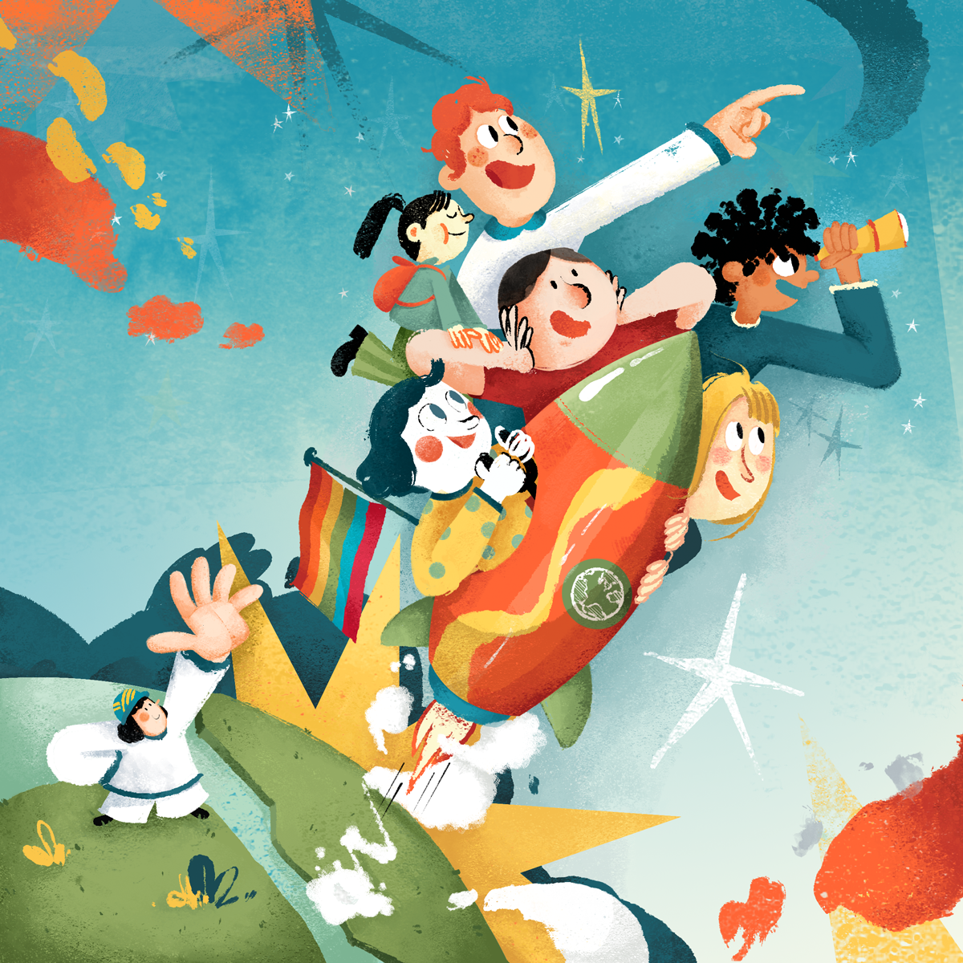

Slide 8
La struttura del testo narrativo
Abbiamo approfondito gli ingredienti del testo narrativo…
​..i racconti ci hanno aiutato a condividere l’idea che ogni storia ci fa intraprendere un viaggio..
..I colori e le immagini per suddividere la struttura della storia e individuare cosa non deve mancare in un racconto realistico o fantastico!

Slide 9
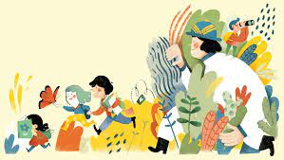

Slide 10
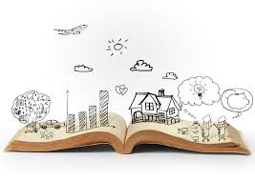
La struttura del testo narrativo
Lavorando su diverse tipologie di testo, nelle diverse attività proposte e attraverso diverse strategie didattiche, gli alunni:
•scrivono una storia partendo da immagini e fumetti
•elaborano una storia data un’idea
•strutturano la narrazione attraverso domande guida e frasi di avvio
•rispettano la successione temporale degli avvenimenti
•utilizzano tracce per produrre storie
•utilizzano tecniche diverse per rielaborare un racconto sintetizzandolo
•rielaborano creativamente una storia modificandola o completandola nelle parti mancanti.

Slide 11
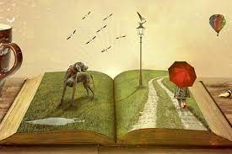

Slide 12
PAROLIAMO 2 /PON SANZA

Slide 13
Abbiamo giocato con le parole.. ..inventato storie..

Slide 14
PAROLIAMO 2 /PON SANZA

Slide 15
PAROLIAMO 2 /PON SANZA

Slide 16
PAROLIAMO 2 /PON SANZA

Slide 17
PAROLIAMO 2 /PON SANZA

Slide 18
PAROLIAMO 2 /PON SANZA
VISIONE VIDEO DEL FILM
LA GABBIANELLA E IL GATTO

Slide 19
PAROLIAMO 2 /PON SANZA
LA POESIA
Obiettivi
La seconda parte del progetto, partendo dalle potenzialità individuali di ognuno e dal concetto fondamentale di poesia come osservazione della bellezza, si è concentrato sulla poesia, lavorando sulle principali caratteristiche del genere portando in rima il mondo interiore ed esteriore, le emozioni, i sogni, i desideri di ogni singolo bambino/a.

Slide 20
Paroliamo 2 Sanza

Slide 22
Le nostre poesie..
L’AMICIZIA è…
…POESIA!!!

Slide 23
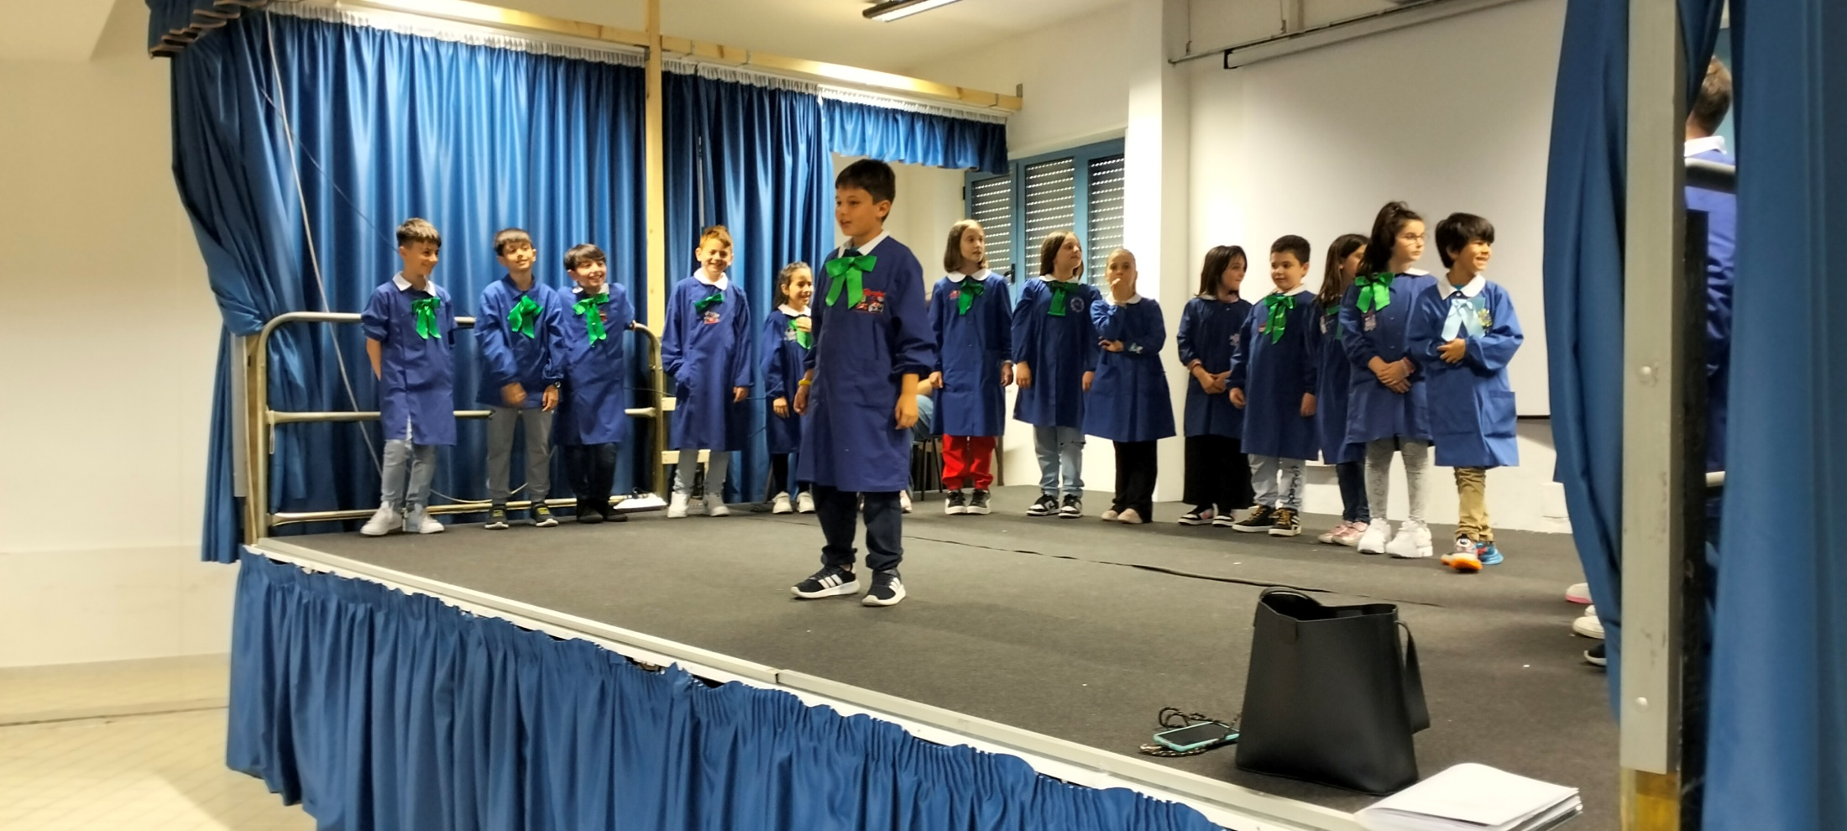
Drammatizziamo un testo – La gabbianella e il gatto

Slide 24
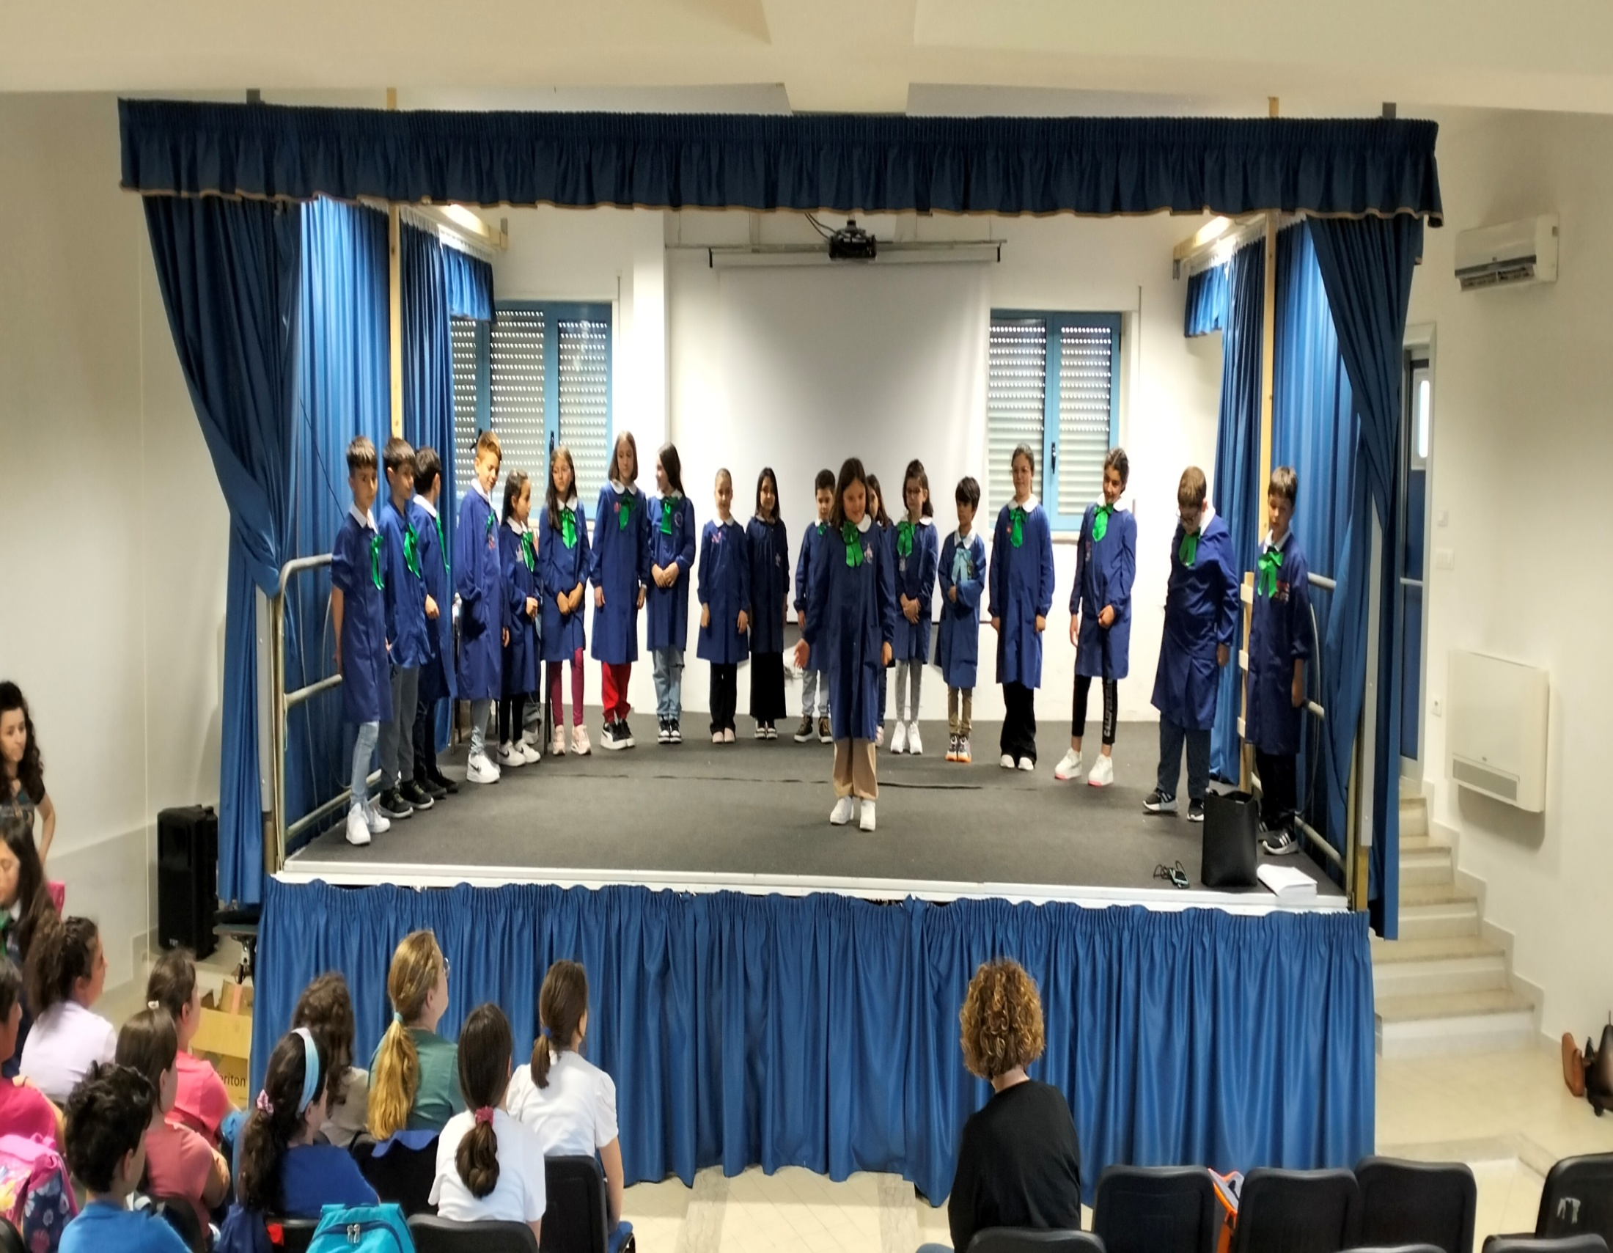

Slide 26
Drammatizziamo un testo – La gabbianella e il gatto

Slide 27
Drammatizziamo un testo – La gabbianella e il gatto

Slide 28
POTENZIARE LA LETTURA ESPRESSIVA..
Lavorando sulla drammatizzazione, i bambini hanno potenziato il lavoro già svolto in classe con le rispettive maestre..
Trasferire nella lettura e nella drammatizzazione le emozioni e le sensazione che ogni testo sa offrire..

Slide 29
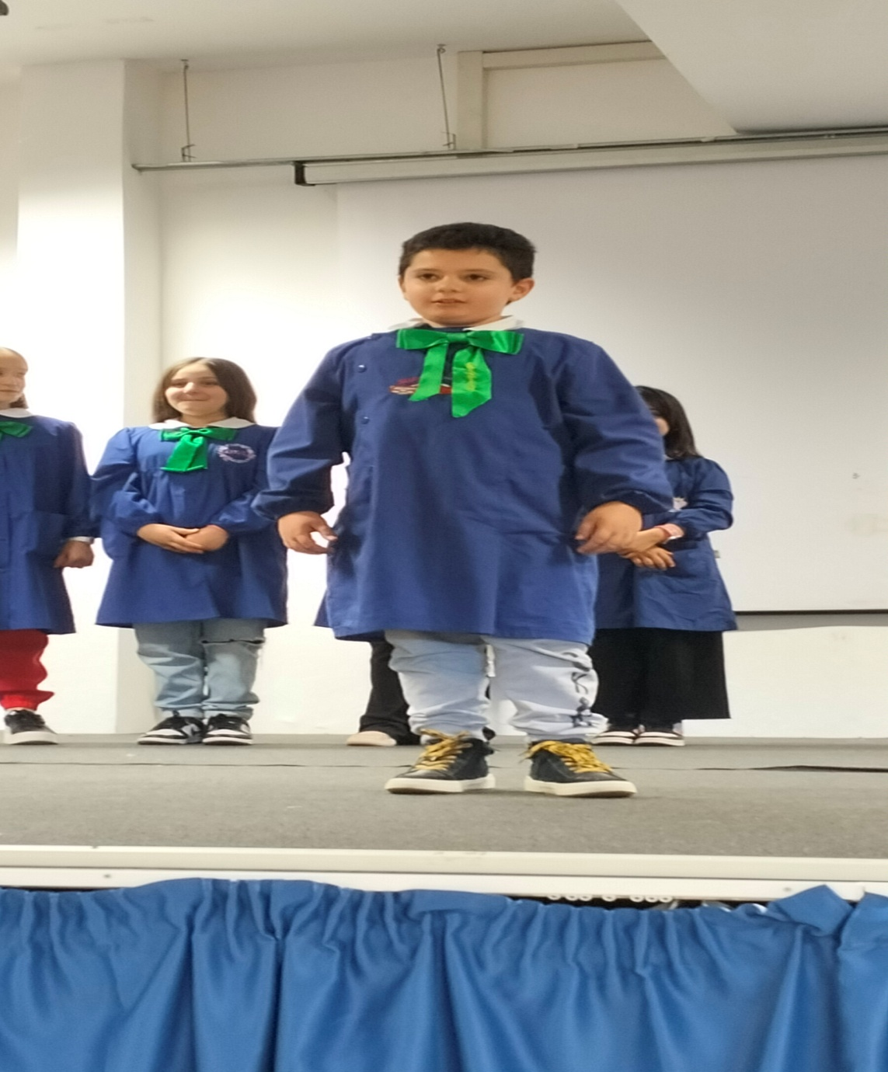
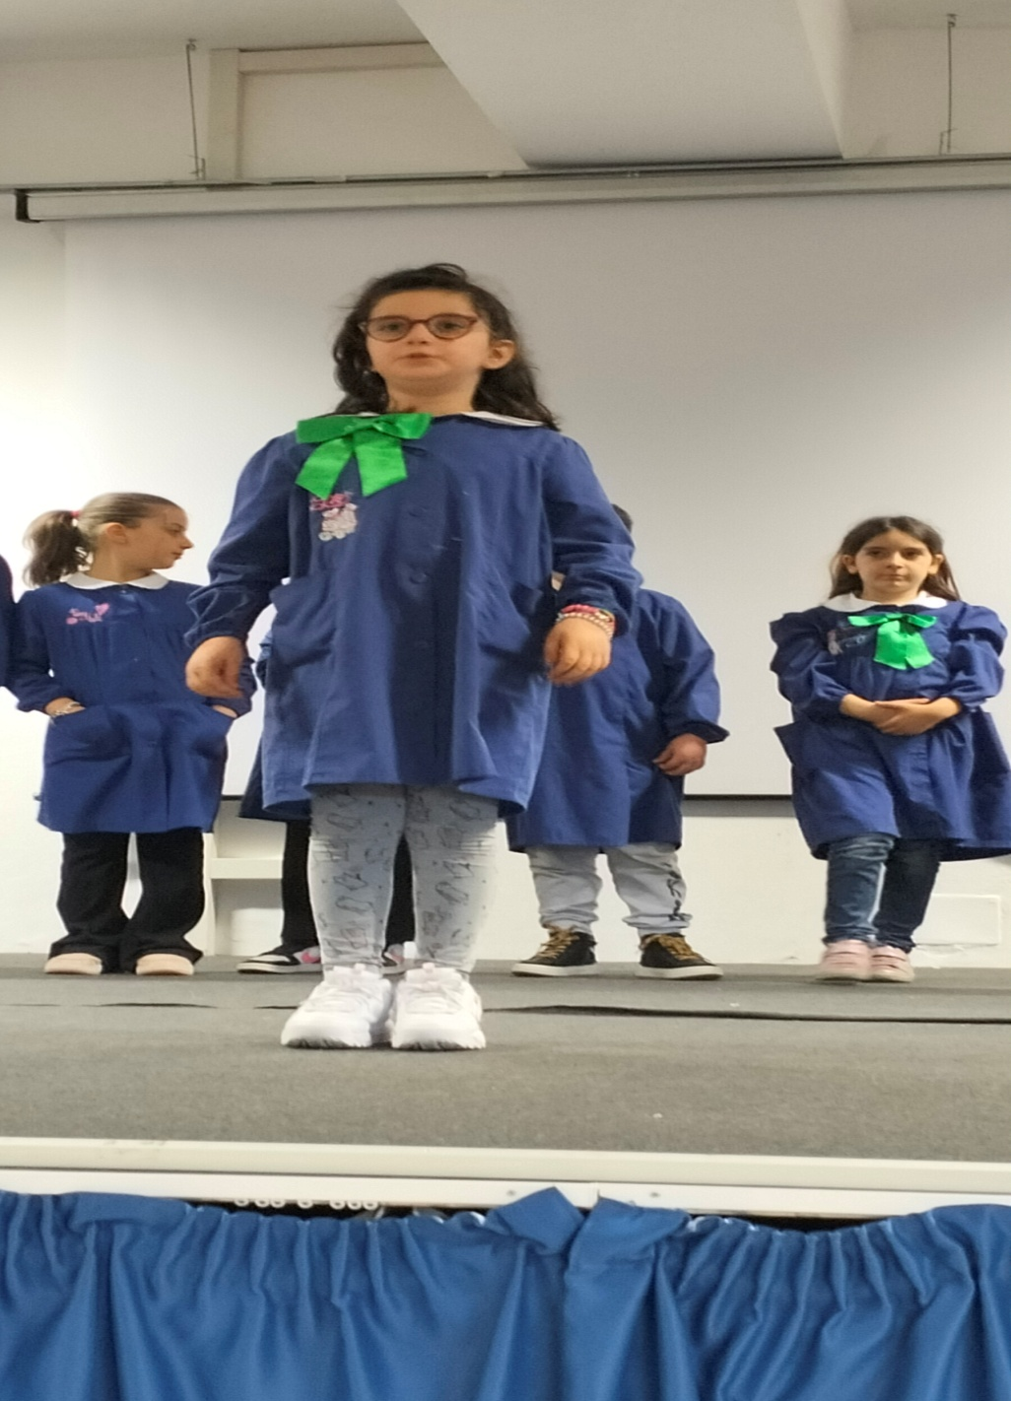
Mettiamoci alla prova…

Slide 30
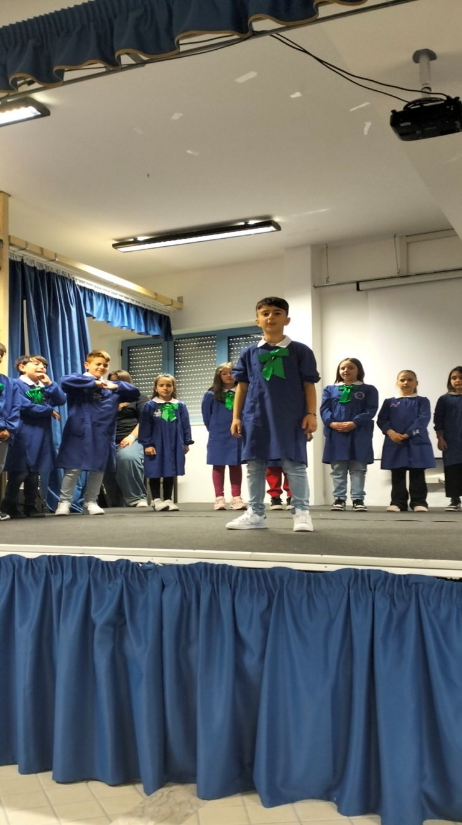
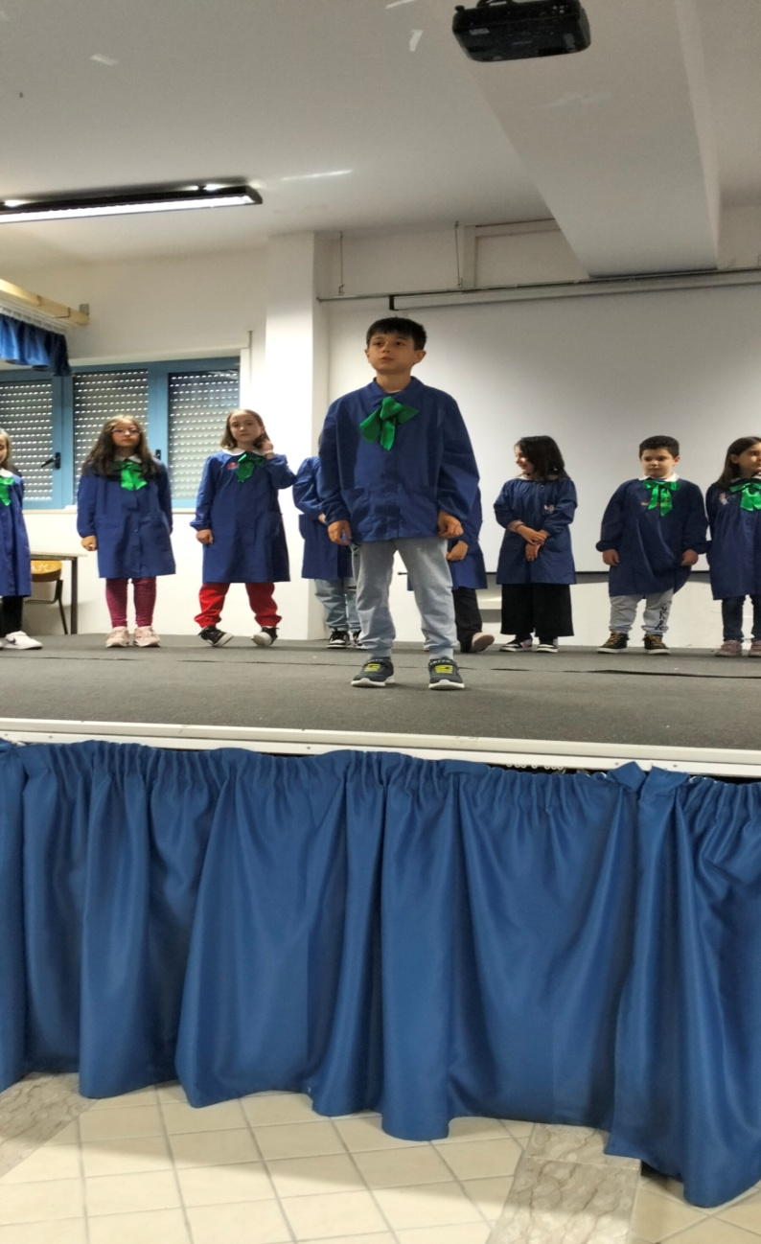

Slide 31
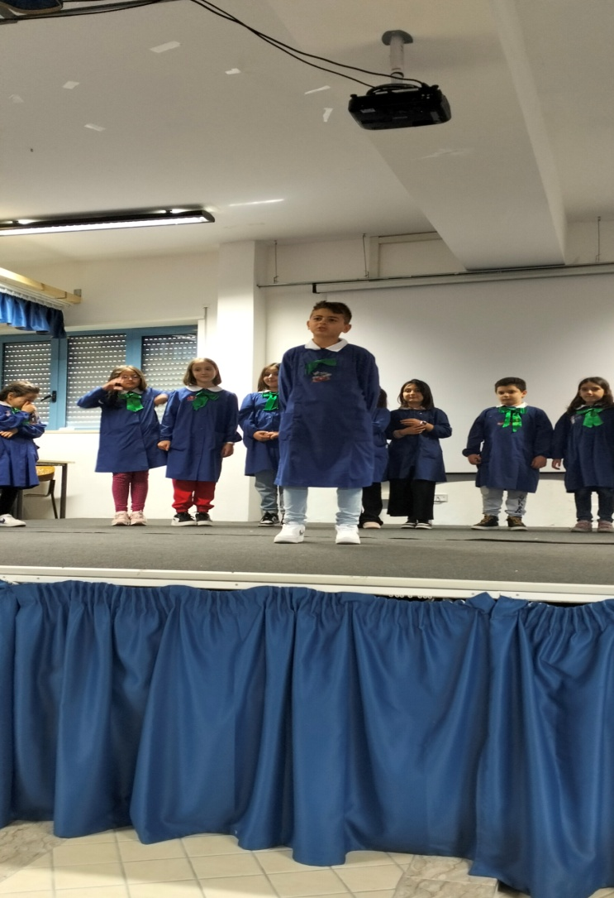
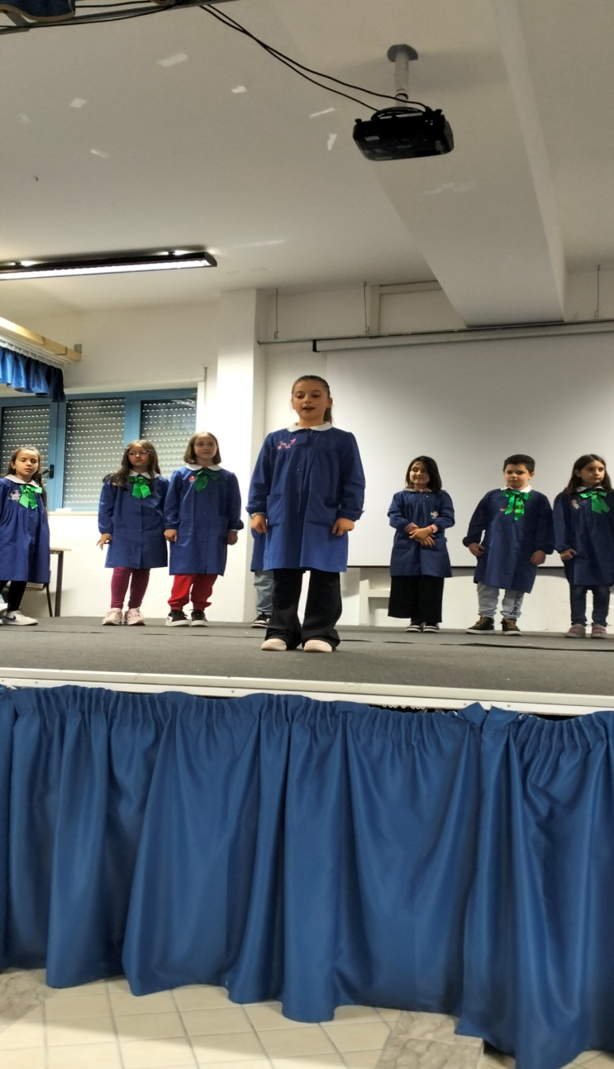
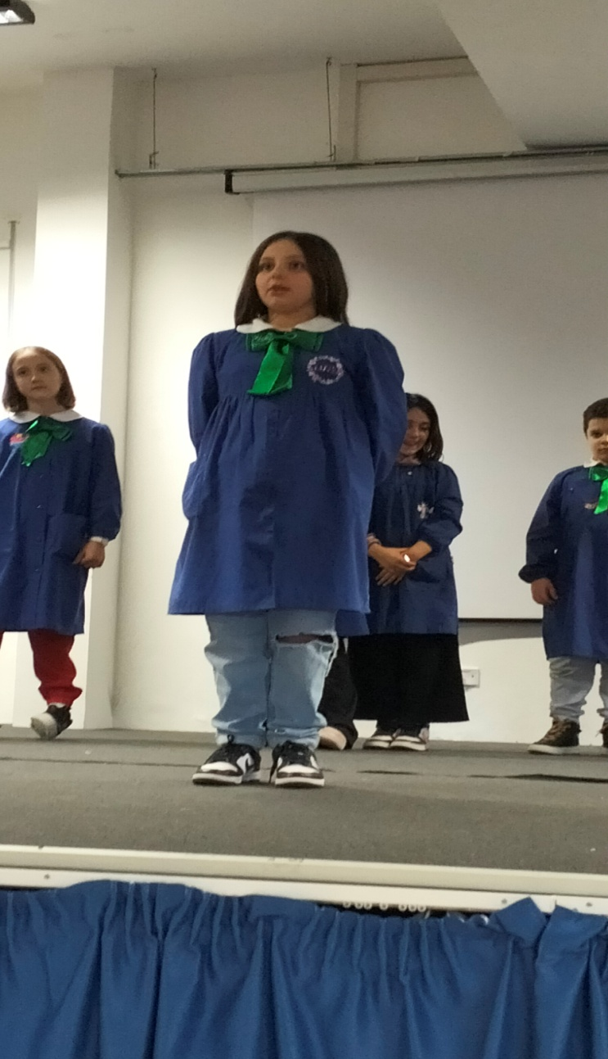

Slide 32
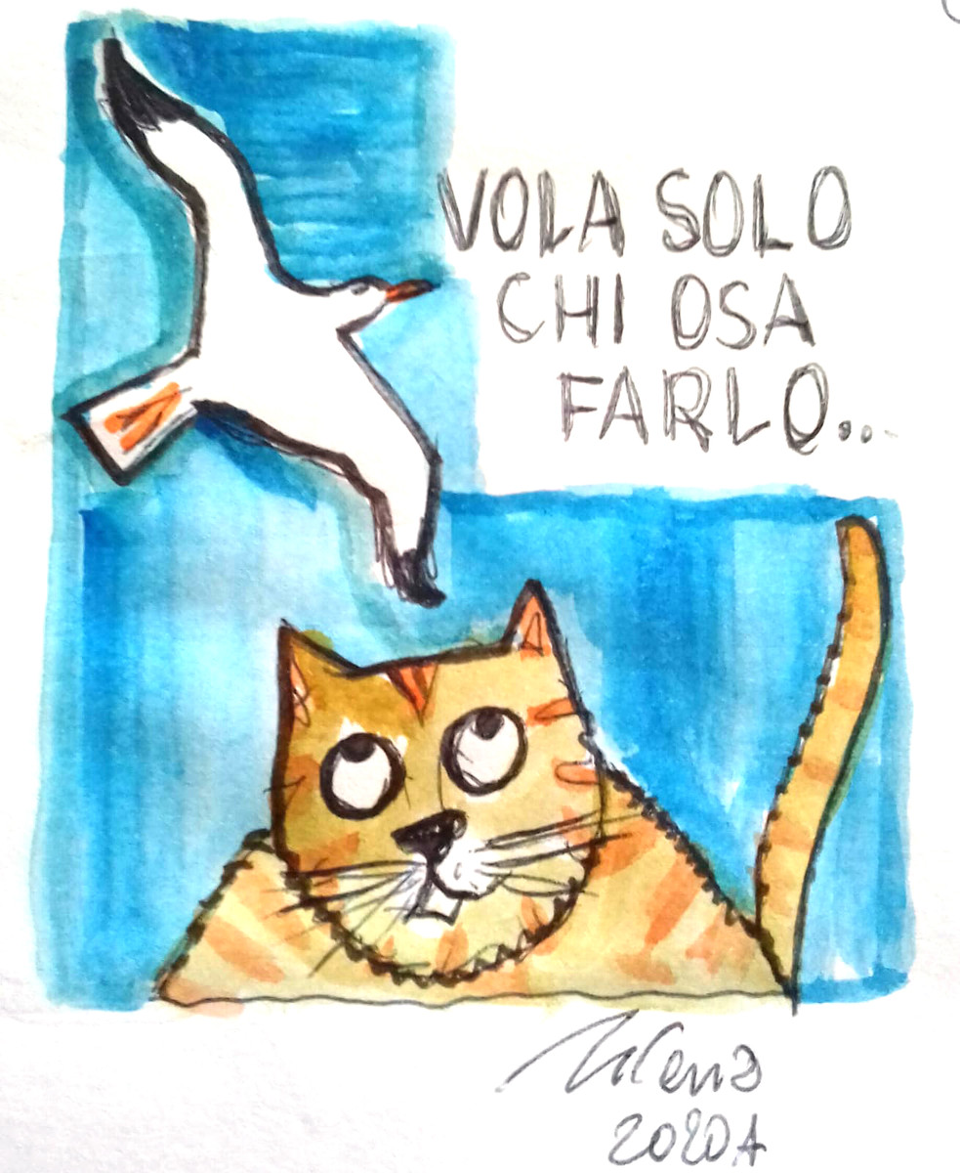
PAROLIAMO 2 /PON SANZA
LA POESIA
Il lavoro sul testo si è poi concentrato, nella seconda parte del progetto, sull’approccio dei bambini alla poesia, una tipologia testuale diversa e complessa, che ha permesso lo sviluppo e la trattazione di diversi aspetti legati alla sfera emozionale.
Insieme, partendo dalle potenzialità individuali di ognuno e dal concetto fondamentale di poesia come osservazione della bellezza, si è cercato di lavorare portando in rima il mondo interiore ed esteriore, le emozioni, i sogni, i desideri di ogni singolo bambino/a.
Filo conduttore di questo percorso è stato il tema della bellezza, o meglio della sensibilità al bello che ci circonda (mondo esterno) e che al tempo stesso è in ognuno di noi (mondo interiore).

Slide 33
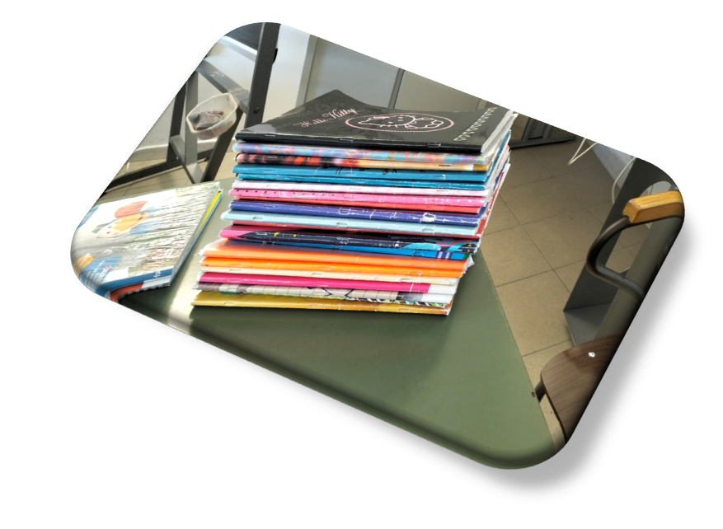
La Valutazione
Il progetto ha previsto una verifica iniziale per valutare i livelli e le competenze di partenza;
La verifica di inizio percorso è stata necessaria anche per poter organizzare i diversi lavori di gruppo dosando le diverse personalità e competenze messe in campo da ciascun bambino.
Una verifica intermedia per valutare gli apprendimenti in itinere;
La verifica finale per raccogliere e valutare i livelli di apprendimento raggiunti.

Slide 34
Risultati raggiunti
La ricaduta curriculare degli esiti formativi raggiunti dai partecipanti è risultata proficua, in termini cognitivi, operativi, motivazionali e socio-relazionali.
Tali output sono stati testati dalle docenti, con verifiche e attività mirate, sia in iter che al termine del percorso progettuale,garantendo
un'azione didattica sinergica ed incisiva, volta a facilitare l'acquisizione progressiva e multidimensionale delle diverse competenze sottese all'intervento didattico

Slide 35
Grazie a tutti gli attori di questo bellissimo viaggio.. Grazie ai bambini.. Con i loro sorrisi, le loro domande e la loro fantasia hanno reso possibile la realizzazione e il successo del nostro progetto!

